Slide 1
ServiAT
(Servicios Rápidos y Confiables)

Slide 2


Objetivo General
Desarrollar un sistema de información web para la empresa AR Asistencia Técnica sas, que gestione las solicitudes de servicio, instalación y reparación de equipos industriales de cocina HORECA y de hogar.

Slide 3

Objetivos Específicos
1.Generar una orden de servicio ingresando los datos del cliente, la descripción de la solicitud de reparación o instalación, garantizando que la información quede registrada de forma completa y disponible para su seguimiento.
2. Desarrollar un módulo de autenticación y control de acceso para la seguridad de los usuarios mediante validación de credenciales y manejo de roles.
3. Construir una interfaz de usuario que se adapten a cualquier dispositivo y permita a los usuarios consultar y reservar de forma sencilla, garantizando una buena experiencia tanto en computador como en celular o tableta.
4.Implementar un módulo de reservas y disponibilidad que permita a los técnicos indicar los días y horarios en los que está disponible para atender servicios, y a los clientes, solicitar citas dentro de esos espacios.
5. Diseñar un sistema de registro de equipos a reparar que incluya el tipo de equipo, las fallas reportadas y observaciones relevantes, con el fin de facilitar el diagnóstico y la atención técnica.

Slide 4

Alcance del proyecto
El presente proyecto contempla el desarrollo del sistema AR Asistencia Técnica, el cual incluirá módulos de autenticación y control de acceso, registro de usuarios y equipos, gestión de órdenes de solicitud, calendario, edición de perfil y notificaciones. El sistema permitirá organizar y centralizar la información relacionada con los servicios técnicos, facilitando el control y seguimiento de las órdenes de trabajo. Asimismo, el proyecto tiene como finalidad mejorar la calidad y eficiencia del servicio que ofrece la empresa AR Asistencia Técnica, optimizando los procesos internos y contribuyendo a una atención más ágil, ordenada y efectiva hacia los clientes. El sistema estará orientado a una empresa administrada por una sola persona, el Sr. Fabio Rojas, quien podrá gestionar de manera integral las funciones del sistema.

Slide 5

Planteamiento Problema
En el área de instalación y reparación de equipos de mantenimiento industriales en el sector HORECA, es común enfrentar problemas como la mala comunicación con los clientes, la poca organización en la atención y la falta de disponibilidad oportuna para realizar los servicios. Estos inconvenientes generan retrasos, insatisfacción y, en el caso de entornos industriales, incluso pérdidas económicas por paradas de equipos. Ante esta situación, es necesario implementar un servicio más eficiente, que optimice la comunicación con los usuarios y garantice una atención rápida, organizada y de calidad.
Pregunta Problema
¿Cómo se puede optimizar la comunicación con los clientes y mejorar la eficiencia en la instalación y reparación de equipos de mantenimiento industriales en el sector HORECA?

Slide 6

Justificación
Ofrecer servicios de instalación y reparación de equipos industriales, respondiendo a la creciente demanda de soluciones rápidas y eficientes para el buen funcionamiento de estos sistemas.
Mejorar la comunicación entre el prestador de servicios y los clientes, lo cual optimiza el seguimiento de las reparaciones y permite una atención más personalizada y ágil.

Slide 7
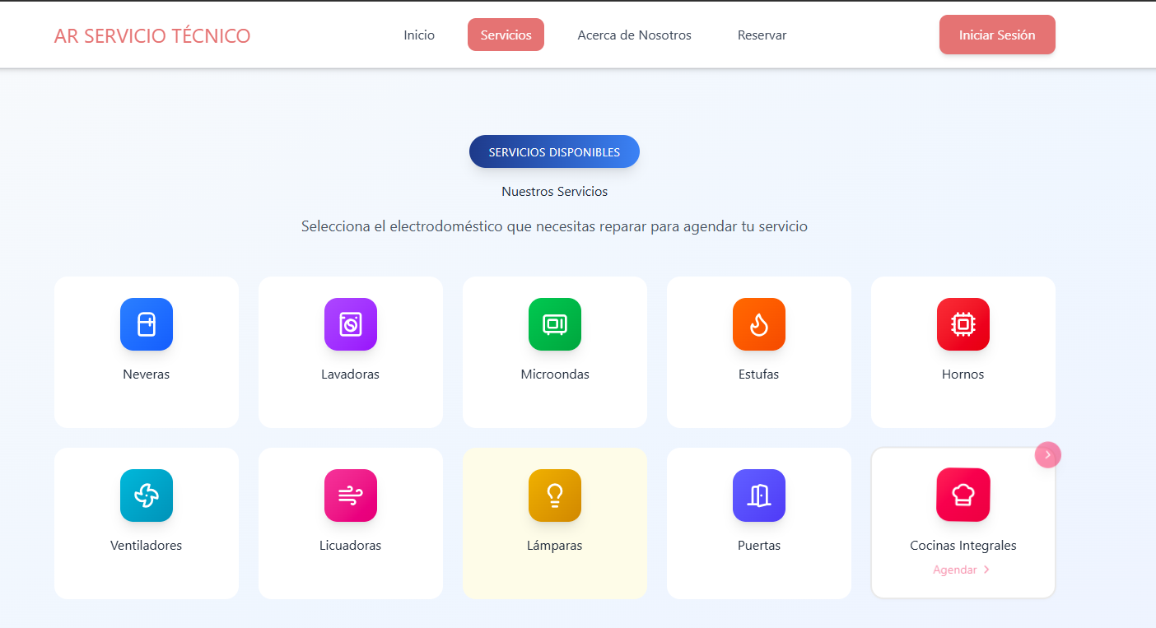
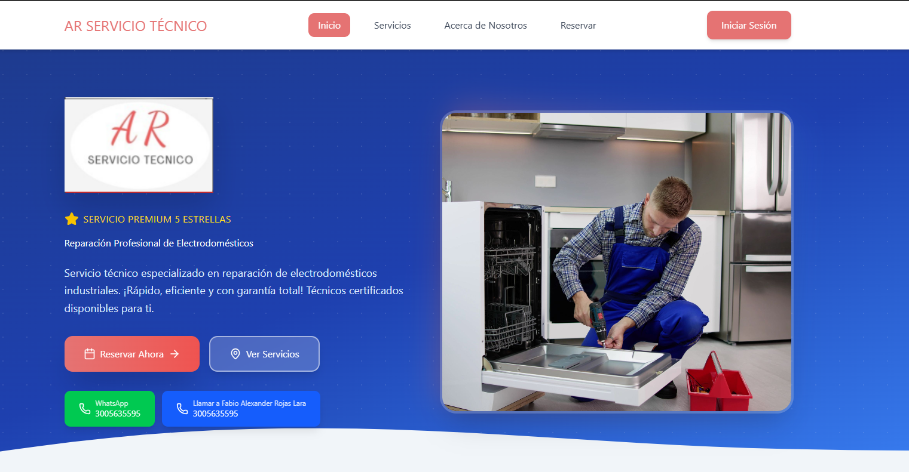
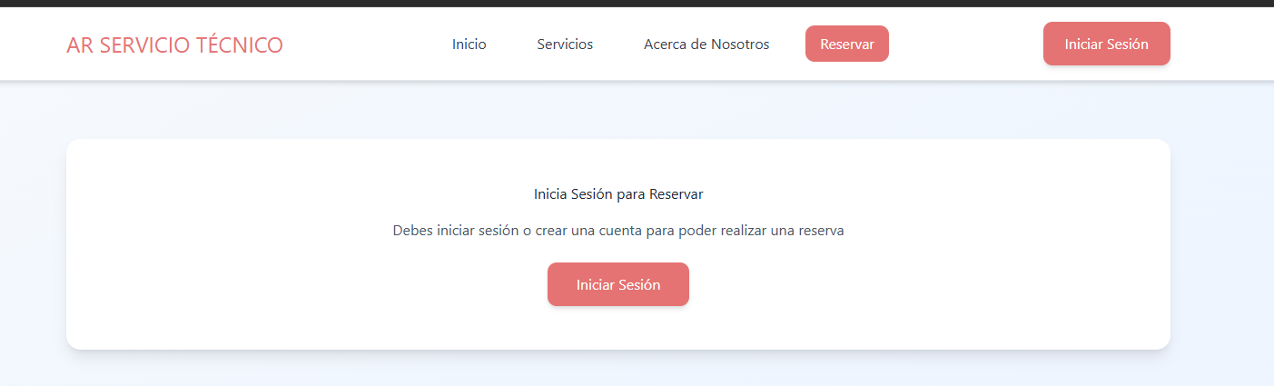
Mockups

Slide 8
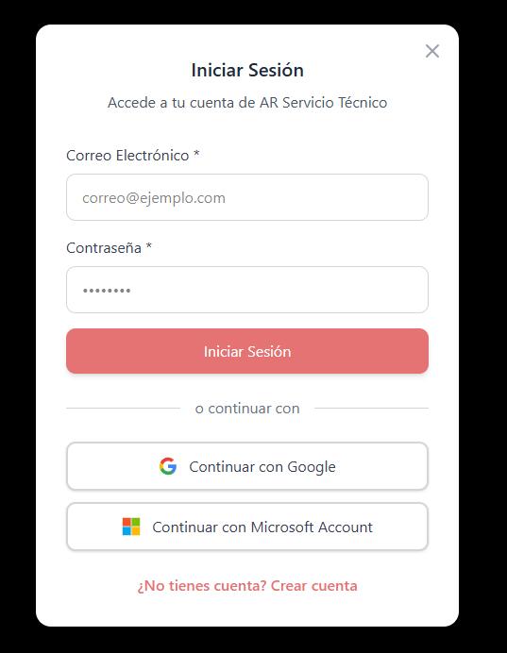
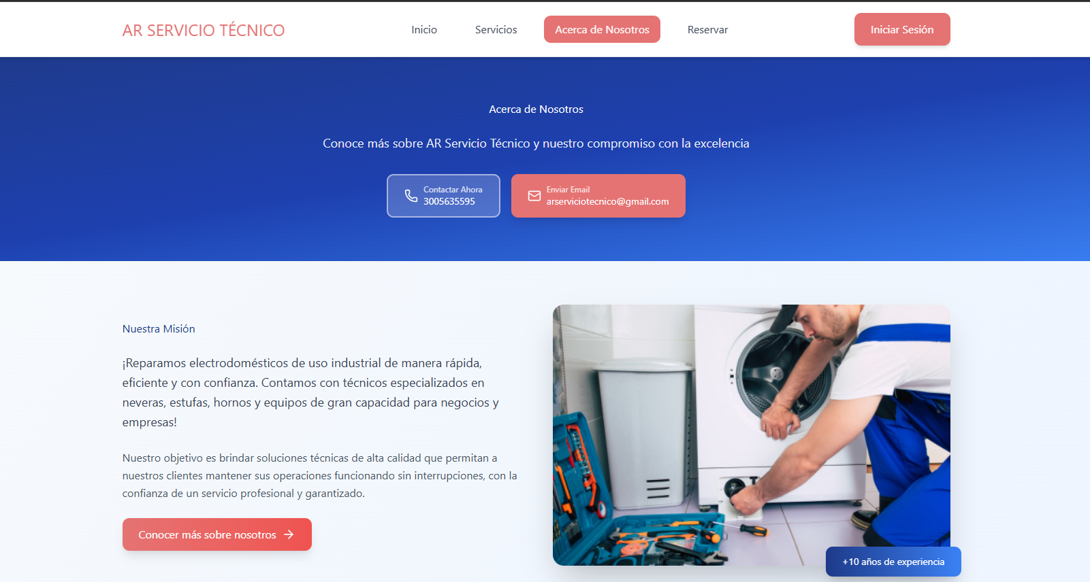
Mockups
Enlace:https://www.figma.com/make/YZurSk2ZZmKrpz7CXOCBxo/Prototipo-Interactivo-SERVIAT?t=i8akzrdkZrTiMbUy-20&fullscreen=1

Slide 9
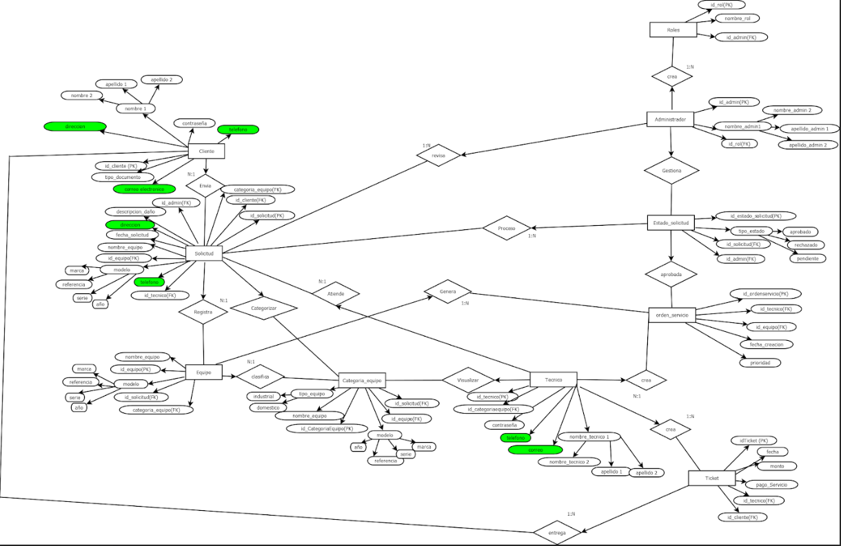
Modelo Entidad Relación

Slide 10
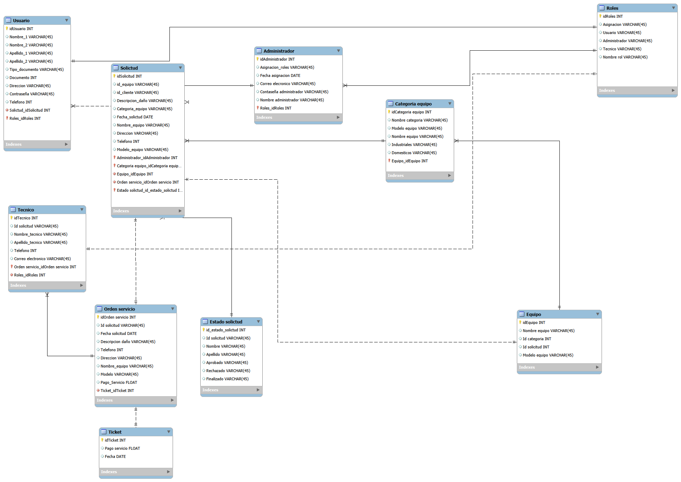
Modelo Relacional

Slide 11
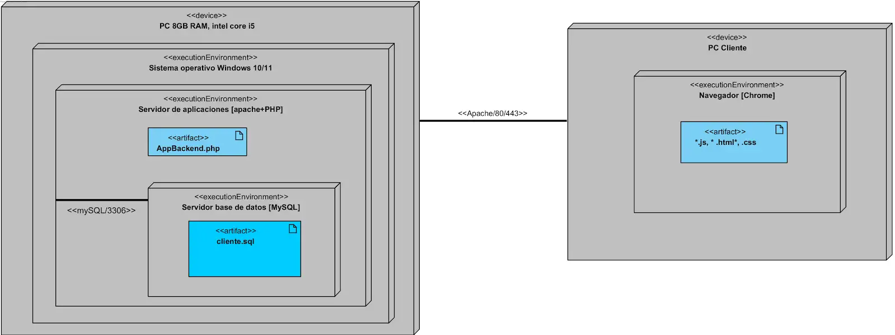
Modelo Despliegue

Slide 12
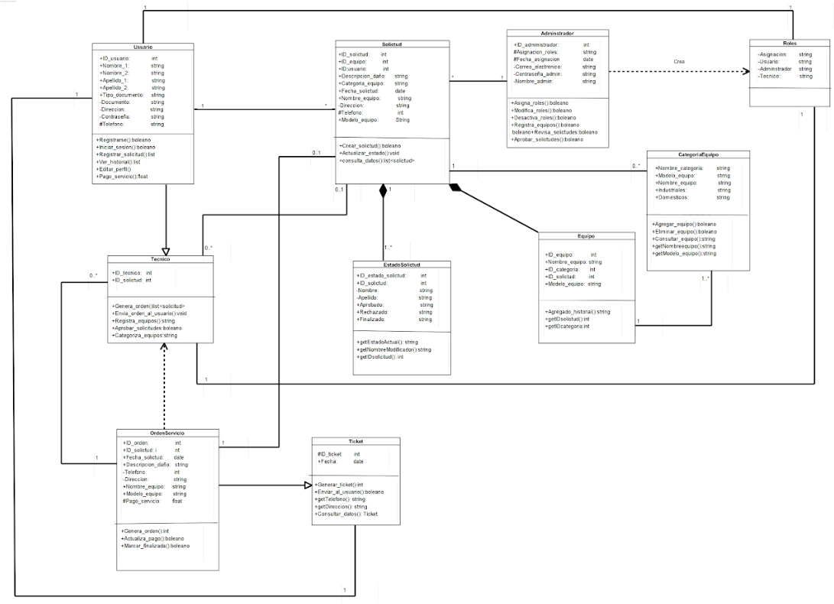
Diagrama de Clases

Slide 13
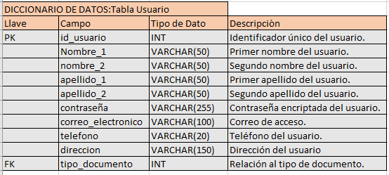
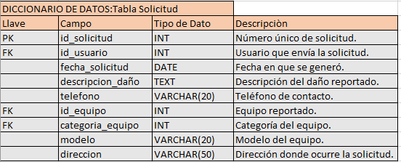
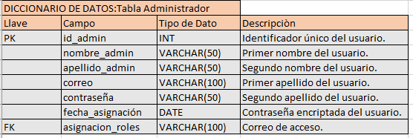
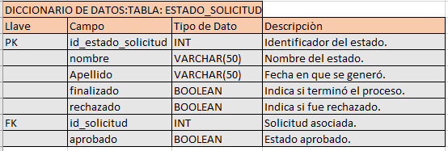

Diccionario De Datos

Slide 14
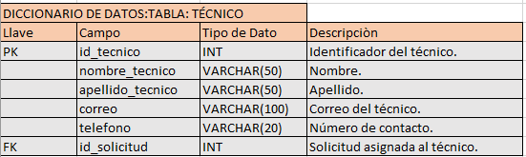
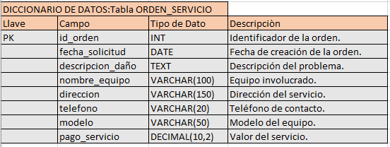
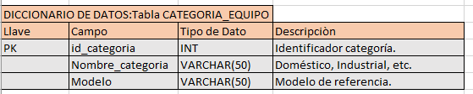
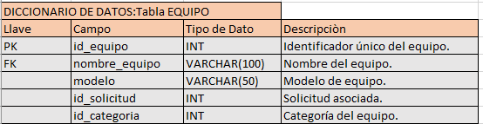
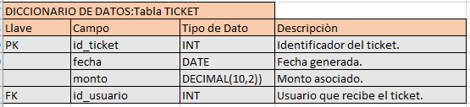

Slide 15
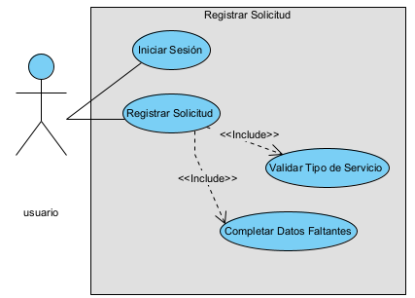
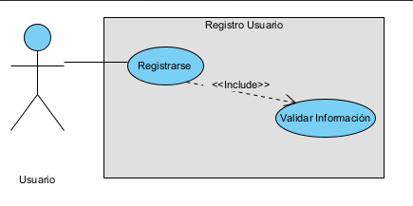
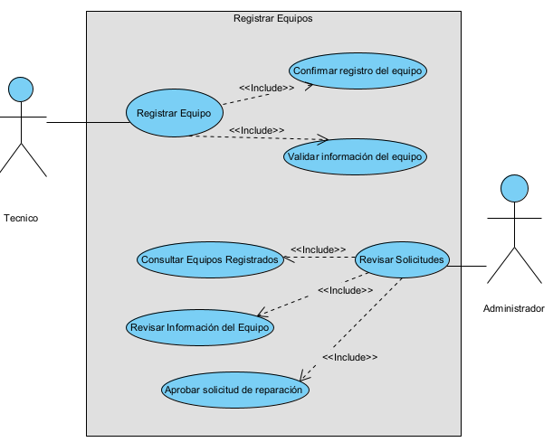
Casos de uso

Slide 16
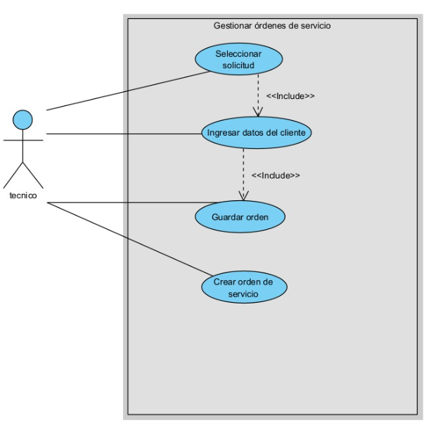
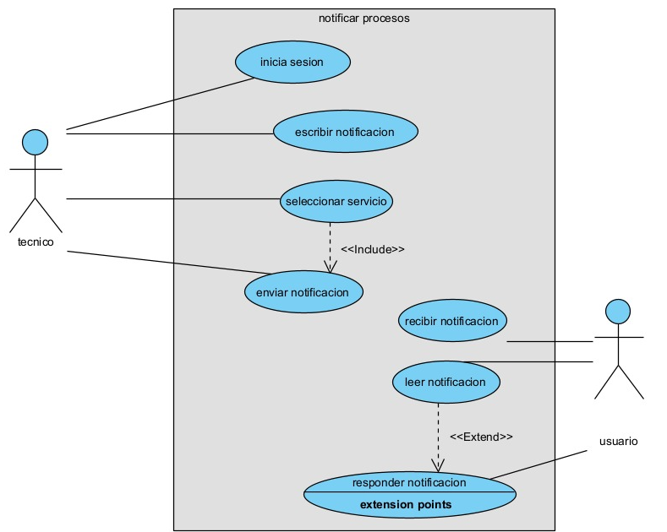
Casos de uso

Slide 17
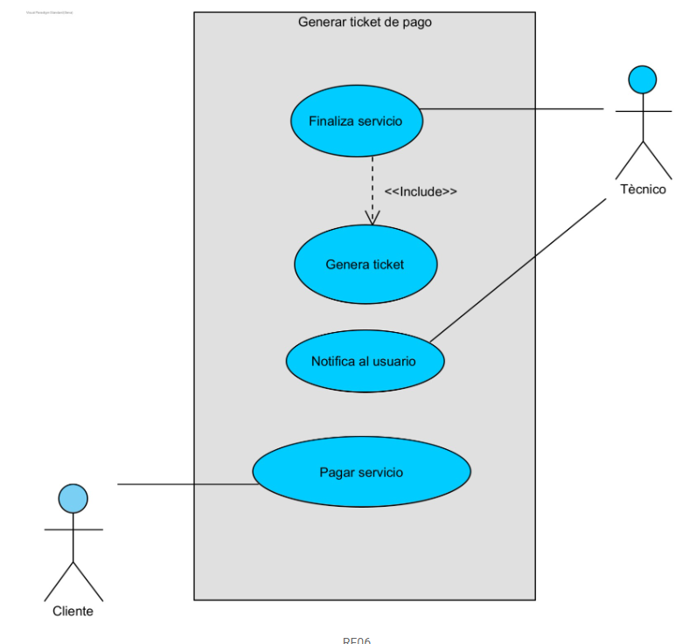
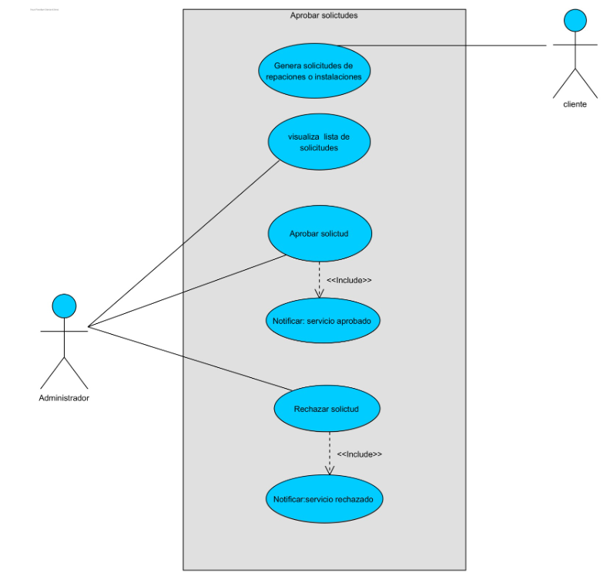
Casos de uso

Slide 18
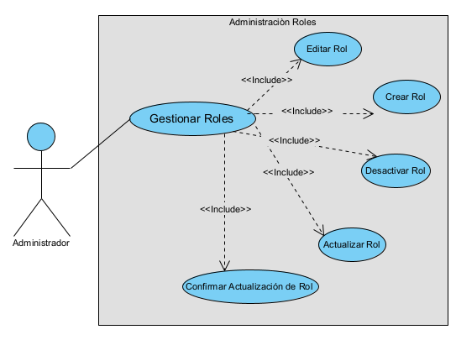
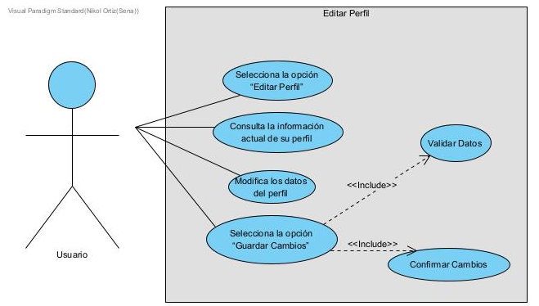
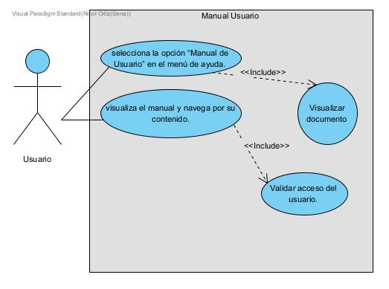
Casos de uso

Slide 19

Normalización
1FN – Primera Forma Normal
Una tabla está en Primera Forma Normal si todos sus atributos contienen valores atómicos, no repetidos y no multivaluados. Un dato atómico es un dato que no se puede dividir más.
En 1FN la tabla NO puede tener listas, ni campos combinados, ni valores repetidos en un mismo atributo.
2FN – Segunda Forma Normal
Una tabla está en Segunda Forma Normal si está en 1FN y no tiene dependencias parciales de atributos no clave respecto a una clave primaria compuesta.
¿Qué es “dependencia parcial”? (2FN)
Existe cuando:
La clave primaria tiene dos campos (PK compuesta)
Un atributo depende solo de una parte de esa clave.
Ejemplo:
PK = (ID_producto, ID_factura)
Y un campo: Nombre_producto
El producto depende de ID_producto solamente, no de la factura.
Eso es dependencia parcial → rompe 2FN.

Slide 20

Normalización
3FN – Tercera Forma Normal
Una tabla está en Tercera Forma Normal si está en 2FN y no existe dependencia transitiva entre sus atributos no clave.
En 3FN, los atributos solo pueden depender de la clave primaria, no entre ellos mismos.
¿Qué es “dependencia transitiva”? (3FN)
Cuando un atributo depende de otro atributo que no es la clave primaria, así:
PK → A → B
Entonces B depende “a través” de A.
Ejemplo:
PK = ID_usuario
A = ID_ciudad
B = Nombre_ciudad
El nombre de la ciudad depende de la ciudad, no del usuario. Esto rompe la 3FN.

Slide 21
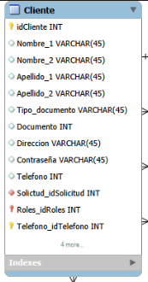
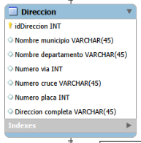
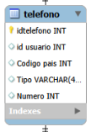
Normalización
Cumple 1FN porque sus datos están correctamente separados y son atómicos. Cumple 2FN ya que la clave primaria es simple.
Cumple 1FN, 2FN y 3FN, ya que todos sus campos son atómicos y dependen únicamente de su clave primaria.
Cumple 1FN al manejar un solo número por registro y cumple 2FN y 3FN porque sus atributos dependen solo del identificador.

Slide 22
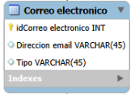
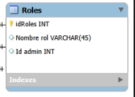
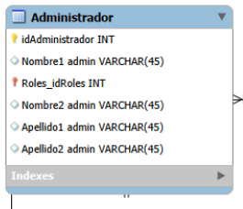
Cumple 1FN porque el correo es un dato único por campo. Cumple 2FN y 3FN al depender únicamente de su clave primaria.
Cumple 1FN, 2FN y 3FN, ya que el nombre del rol depende únicamente de su identificador.
Cumple 1FN al tener datos bien separados. Cumple 2FN porque la clave primaria es simple. Cumple 3FN al relacionarse con roles mediante una clave foránea.

Slide 23
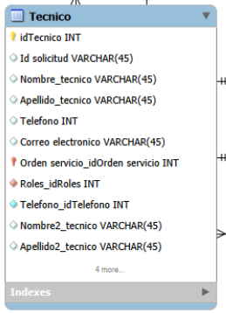
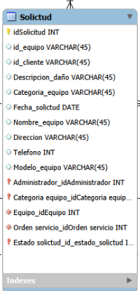
Cumple 1FN, 2FN y 3FN, ya que todos sus datos dependen directamente del identificador del técnico.
La tabla Solicitud cumple 1FN porque todos sus datos son atómicos y están correctamente separados. Cumple 2FN porque su clave primaria es simple, por lo que no existen dependencias parciales.

